Slide 1
Herhaling toetsstof 2.8 t/m 2.12

Slide 2
Paragraaf 2.8: Bevolking
'60-'70 --> verbeterde gezondheidszorg --> daling sterftecijfer. Bij een gelijkblijvend geboortecijfer --> natuurlijke bevolkingsgroei.
Gevolg: te weinig werk / voedsel (er moet meer voedsel geproduceerd worden).
Te weinig werk leidde tot trek naar de stad. Gevolg: eenkindpolitiek
--> trek naar de stad te verminderen.
Door eenkindpolitiek --> mannenoverschot (ouders wilden het liefst een jongen. Bij een meisje, abortussen/adoptie).
Nadelen eenkindpolitiek: 1. vergrijzing 2. 4-2-1 probleem.
Eind 2015 mocht men weer 2 kinderen krijgen. Doel: economische groei. Deze groei is er vooral in het oosten --> arbeidsmigratie --> sociale bevolkingsgroei.

Slide 3
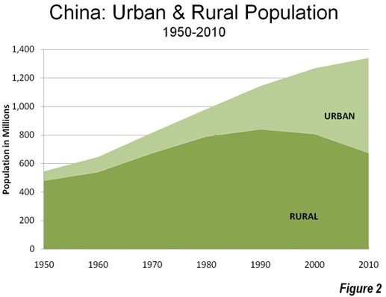

Slide 4
Paragraaf 2.9: Migratie
Vanaf 1970 --> overheid wilde meer economische groei --> het oosten groeit (eerst buitenlandse bedrijven, daarna Chinese fabrieken).
Gevolg: vanaf 1990 massale migratie en daardoor "braindrain" op het platteland.
Gevolg: Hukou systeem (waar heb je recht op basisvoorzieningen?) om de trek naar de stad te controleren.
Door de economische groei kwam er toch weer behoefte aan arbeiders. Gevolg: regels Hukou versoepeld.
Hutongs: oude woonwijken.
Agglomeratievorming.
Er kwam ook groei in het binnenland --> groei fabrieken door lagere lonen.
Waarom lagere lonen? Minder bedrijven in het binnenland, dus minder welvaart in het binnenland en er is minder concurrentie om arbeidskrachten.

Slide 5
Paragraaf 2.10: Vestedelijking
Gevolgen van de groei van steden voor de kwaliteit van de stad (ruimtelijke kwaliteit):
1) Hutongs/lage flats --> torenflats/hoogbouw.
2) Luchtvervuiling (smog).
3) Watervervuiling.
4) Congestie.
Chinese overheid heeft maatregelen genomen om de gevolgen te verkleinen (zie boek blz 62/63).
Mobiliteit: gemak waarmee je je kunt verplaatsen
Bereikbaarheid: de tijd en moeite die het kost om ergens te komen.
Hoe mobieler, hoe beter bereikbaar.

Slide 6
Paragraaf 2.11: Groei Guangzhou en Shanghai
Belangrijke begrippen:
- Megastad
- Metropolitaan gebied
- Concessiegebied
- Gated communities
- Eenpartijstelsel
Redenen voor groei Guangzhou en Shanghai:
- ligging aan rivierdelta (haven)
- handel met westerse landen
- aanleg infrastructuur

Slide 7
Paragraaf 2.12: Gevolgen groei Guangzhou en Shanghai
1) verminderde sociale contacten / controle door hoogbouw ipv hutongs en lage flats.
2) luchtvervuiling
3) watervervuiling
Maatregelen die in beide steden zijn genomen --> blz. 68/69 van het boek.

